Slide 1

Seminário : Web site de passagens aéreas
Andressa Paião - Bárbara Cherubini – Beatriz Rossi – Mayara Drigo – Michelle Naville

Slide 2
Briefing

Slide 3
Tópicos a serem explicados:
- O que é?
- Como foi respondido
- Dificuldades

Slide 4
Itens que compõem o briefing:
- Histórico
Problema de marketing
Objetivos da pesquisa
Padrão de ação
Questões específicas
Público - alvo
Áreas geográficas
Materiais anexos
Limitações de prazo e custo

Slide 5
Protótipo:Wireframe

Slide 6
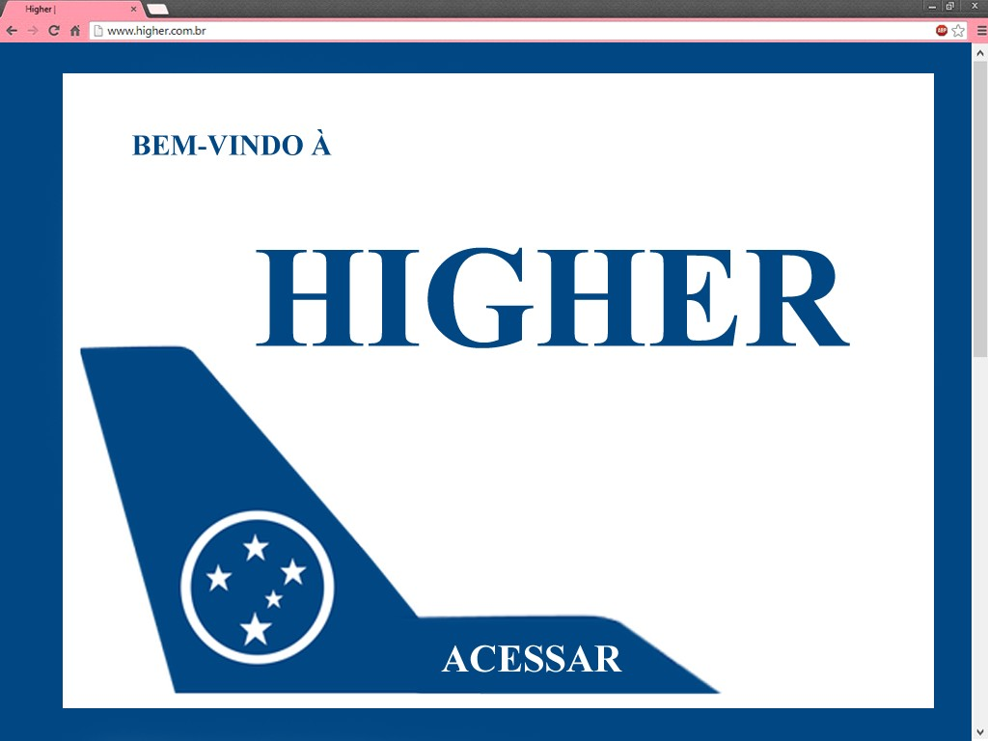
Wireframe - Index

Slide 7
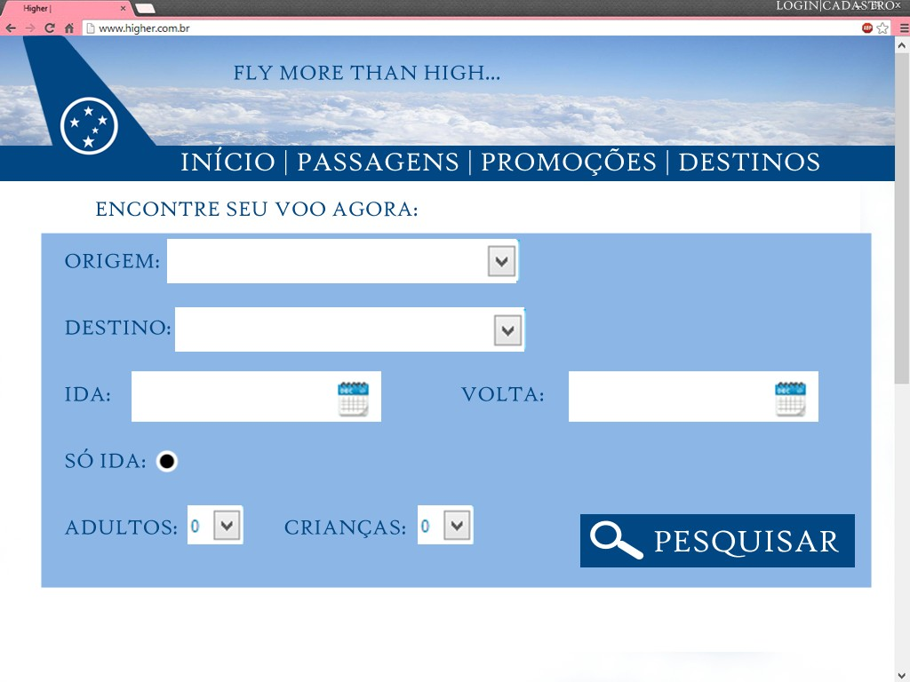
Wireframe - Formulário

Slide 8
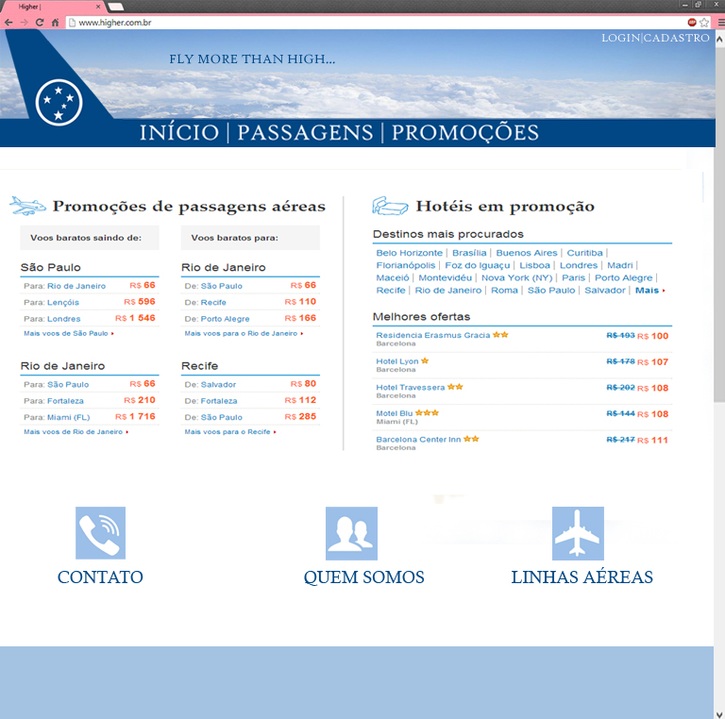
Wireframe – Busca de Passagens

Slide 9
Usabilidade
Facilidade de navegação
Simplicidade
Relevância de conteúdo
Manter a consistência
Tempo suportável
Foco no usuário

Slide 10
Montagem do site - HTML E CSS

Slide 11
Tópicos a serem explicados:
Ferramentas utilizadas :
Sublime
Bootstrap
Photoshop
Dificuldades encontradas
- Em que o trabalho contribuiu para o seu conhecimento ?

Slide 12
Gestalt

Slide 13

Gestalt – Index (Simplicidade)

Slide 14

Gestalt – Empresa (Lei do Fechamento – Simplicidade)

Slide 15

Gestalt – Passagens aéreas (Regra dos terços – Lei do Fechamento)

Slide 16

Gestalt – Promoções (regra dos terços – Lei do fechamento)

Slide 17

Gestalt – Fale Conosco (Lei do fechamento - Simplicidade)

Slide 18
Princípios da Gestalt utilizados
Semelhança
Proximidade
Alinhamento
Simplicidade
Lei do Fechamento
Principio da experiência passada

Slide 19
Outros pontos a serem explicados:
- Nome da Página
- Teoria de Grids
- Harmônia Cromática
- Metáforas

Slide 20


